Slide 1
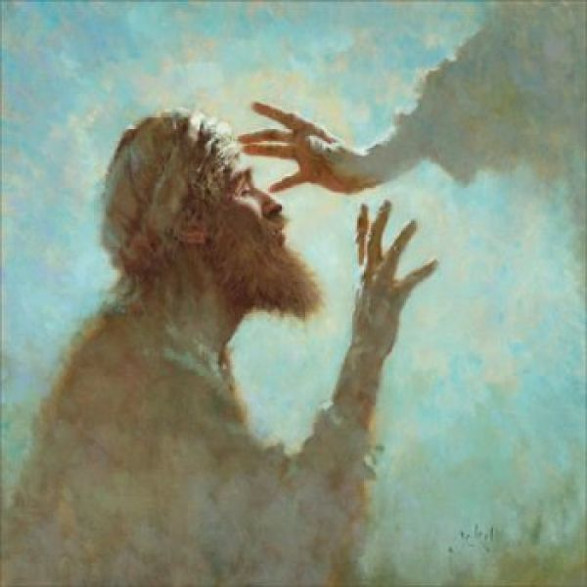
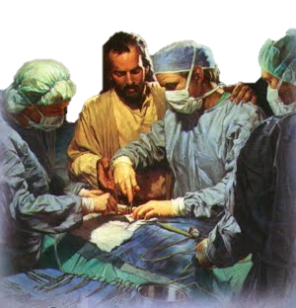
Quiero Sanar tus Heridas

Slide 2
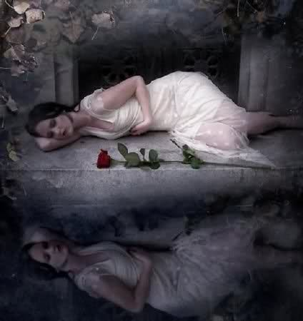
En la vida pasamos por momentos difíciles que a lo mejor dejaron una herida profunda en tu corazón

Slide 3
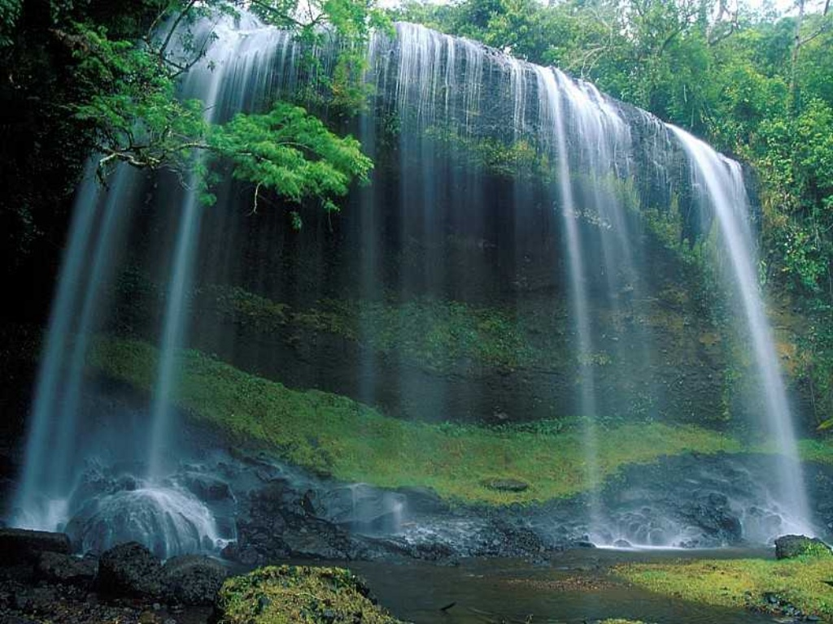
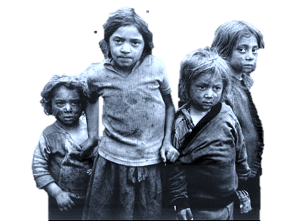
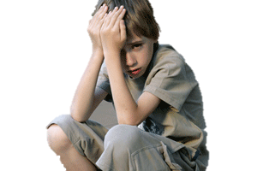
Puede ser que tú no tuviste el amor de un padre o una madre ni estuvo contigo en los momentos que más lo necesitaste o la necesitaste,

Slide 4
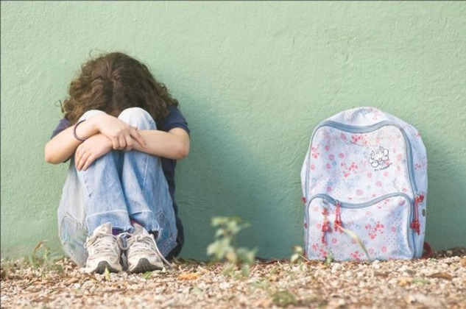
Puede ser que tu familia te dio la espalda en un momento determinado,

Slide 5
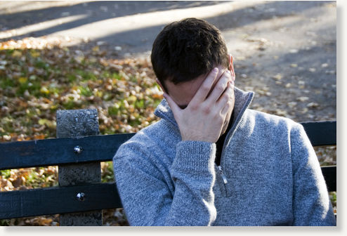

Puede ser que tuviste problemas con una persona por la cual sentías un cariño especial y que sin duda te afectó mucho, .

Slide 6
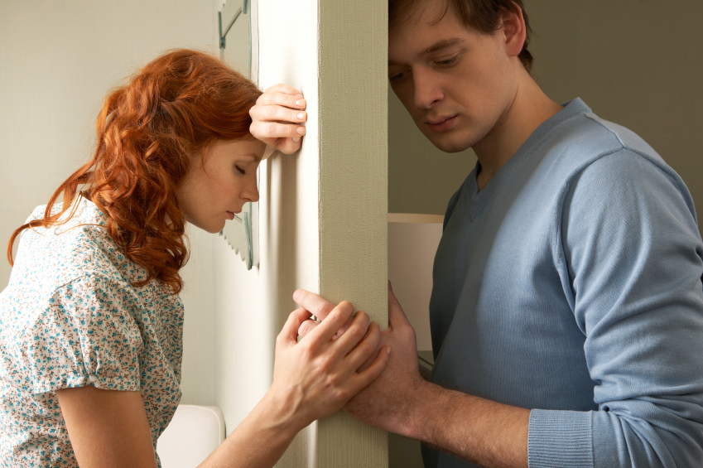
Puede ser que te traicionó quien menos te lo esperabas y eso hizo que en tu corazón quedaran partículas de resentimiento, o puede ser que no tuviste una infancia agradable

Slide 7
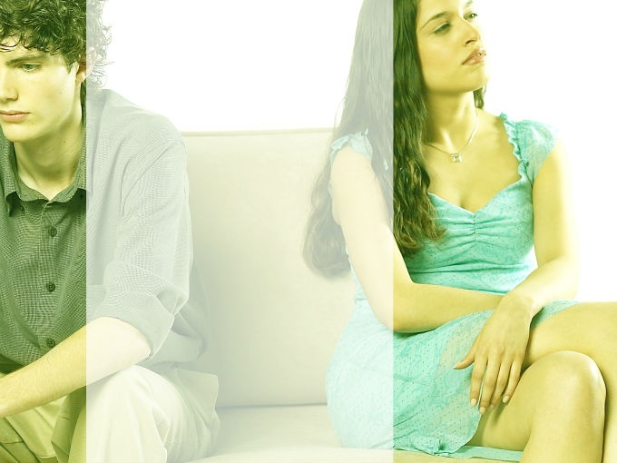
Hay tantas circunstancias en la vida que pudieron marcar de una manera profunda nuestros corazones,
y es que hay heridas

Slide 8
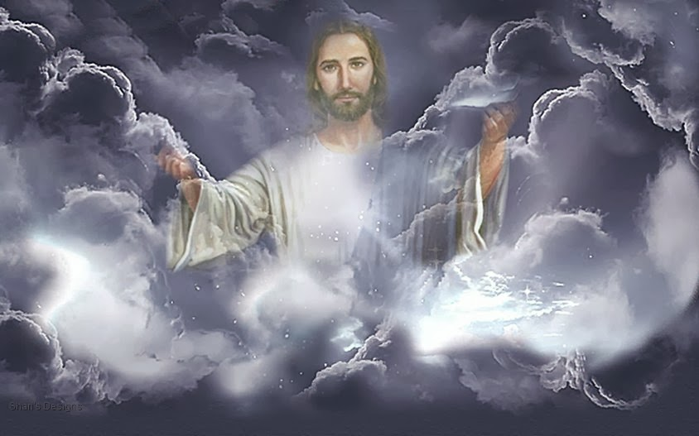
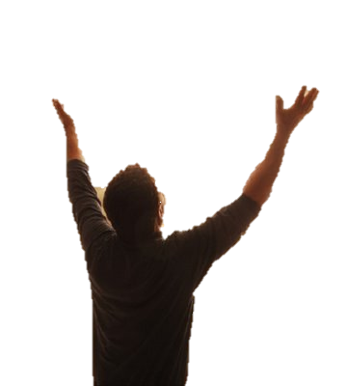
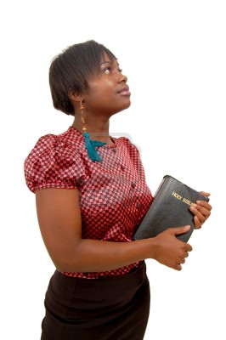
Que sólo Dios puede sanar pero que también depende de ti para que esto ocurra porque muchas veces no dejamos que nuestro Dios actué.

Slide 9
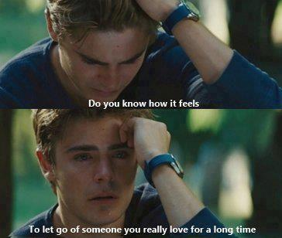
Hay momentos en los que vienen a tu mente esos recuerdos desagradables que viviste y que provocaron esa herida tan difícil de sanar
frases para reflexionar que pueden ayudarte a mantener un balance en mente, cuerpo y espíritu

Slide 10
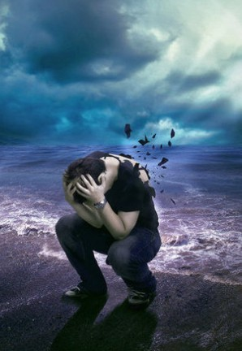
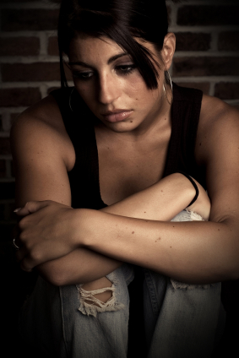
Y es que no se por qué los seres humanos tenemos esa mala costumbre de recordar lo pasado, de empeñarnos en traerlos a nuestro presente pues no nos dejan ser del todo felices.

Slide 11
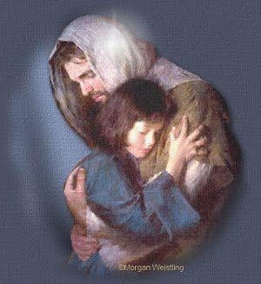
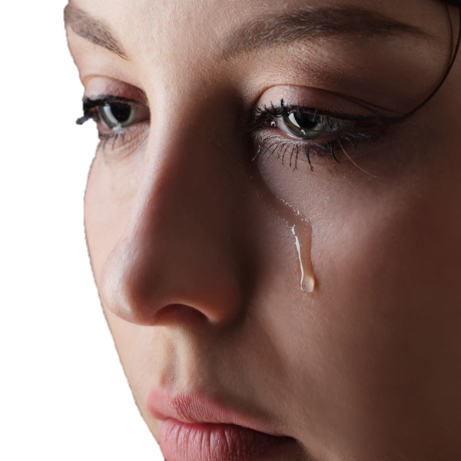
Pero Dios te dice en esta hora que no importa que tan profunda haya sido esa herida que aún esta ahí y que por tanto tiempo te ha estado lastimando

Slide 12
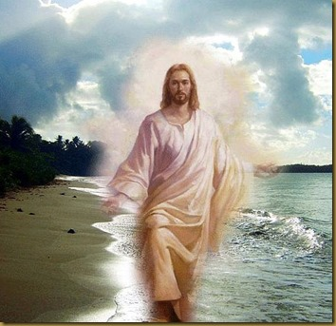
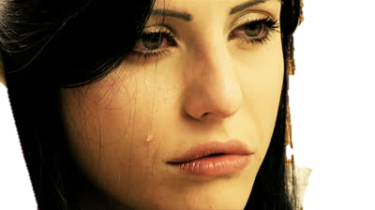
Porque este día viene a ti para consolarte, para sanarte, para liberarte, para llenarte y para que tú puedas sentir ese amor único y especial que sólo .Él te puede dar.

Slide 13
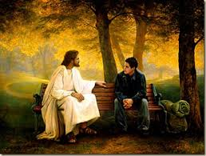
Dale la oportunidad a Dios de que sane tu alma por completo y ya no sientas más esas heridas que tanto mal te han hecho hasta el día de hoy.

Slide 14

Oración: Señor Jesús, este día vengo a ti para decirte que tengo una herida que no me ha dejado vivir en paz por mucho tiempo, reconozco que Tú eres el único que puede sanarme pues Tú eres todopoderoso, creo en tu poder y en este día me presento delante de Ti con el deseo y el anhelo de recibir sanidad para mi alma declaro que vas a llenarme por completo con tu amor. Amén...

Slide 15


Que tengan un maravilloso día que Dios Derrame una Gran Lluvia de bendiciones en ti y toda tu Familia!!
Diseño.Amore
Tema : Quiero Sanar Tus Heridas
Músoca: Claro de Luna
Interprete: Richarcd Clayderman

Slide 16



Accede a la sección que desees desde aquí:
Propia Creación
De la Red
Dedicatorias | Fechas Especiales | Graciosos
Historia y Arte | Lugares | Musicales
Naturaleza y Ciencias | Política | Reflexión
Religiosos | Románticos | Salud
Dedicatorias | Fechas Especiales | Graciosos
Historia y Arte | Lugares | Musicales
Naturaleza y Ciencias | Política | Reflexión
Religiosos | Románticos | Salud
Si deseas recibir pps periódicamente en tu correo electrónico subscríbete aquí:

